Slide 1
COVID-19/CZ report
Detailní přehled zaměřený na COVID+ zdravotnické pracovníky
Zdroj dat: ISIN – Informační systém infekční nemoci
Aktualizace: 16. 5. 2020

Slide 2
Osoby s potvrzenou nákazou COVID-19 v ČR dle zaměstnání v evidenci KHS (rozšířený číselník KHS)
Zdravotní sestra
Administrativa / kancelář
Jiný zdravotnický pracovník
OSVČ
Strojírenství, elektro
Dítě
Lékař
Nepracující / nezaměstnaný
Pedagog, školství
Management, vedení, řízení
Mateřská / rodičovská dovolená
Dělník, rolník
Pracovník ve službách
Jiný potravinář
Řidič, doprava
Řemeslník
Invalidní důchodce
Prodavač(ka) / pokladní
Sociální pracovník / péče o osoby
Policista
Pracovník v IT
Skladník, expedice, logistika
Stavebnictví
Hasič / Záchranář
Úklidové služby
Ostatní VŠ
Voják
V domácnosti
Farmaceut, lékárník
Migrující / pendler
Pošta, doručovací služba
Laboratorní pracovník ve zdravotnictví
Veterinář, pracujicí se zvířaty
Zaměstnanec vězeňské služby
Bezdomovec
4,83 % | 4,72 %
2,94 % | 4,67 %
3,68 % | 3,53 %
1,82 % | 2,96 %
1,86 % | 2,47 %
2,38 % | 2,39 %
1,75 % | 2,16 %
1,96 % | 2,16 %
1,26 % | 2,10 %
1,19 % | 1,87 %
1,68 % | 1,87 %
2,17 % | 1,77 %
1,12 % | 1,75 %
1,96 % | 1,64 %
1,19 % | 1,48 %
1,05 % | 1,46 %
0,95 % | 1,10 %
0,81 % | 1,07 %
1,05 % | 1,07 %
0,32 % | 0,90 %
0,32 % | 0,89 %
1,12 % | 0,86 %
0,81 % | 0,83 %
0,46 % | 0,64 %
0,74 % | 0,63 %
0,32 % | 0,56 %
0,42 % | 0,31 %
0,39 % | 0,30 %
0,04 % | 0,23 %
0,35 % | 0,22 %
0,21 % | 0,22 %
0,07 % | 0,20 %
0,04 % | 0,14 %
0,04 % | 0,09 %
0,11 % | 0,08 %
Další:
Starobní důchodce | 602 (21,1 %) | 1 677 (19,6 %)
Žák, student, učeň | 222 (7,8 %) | 814 (9,5 %)
Jiné | 80 (2,8 %) | 348 (4,1 %)
Jiné - nespecifikováno | 406 (14,2 %) | 1 126 (13,1 %)
neuvedeno / nezjištěno | 365 (12,8 %) | 375 (4,4 %)
ISIN - Informační systém infekční nemoci (data ověřená KHS)
Export dat k 16. 5. 2020 23:59

Slide 3
Počty pracovníků ve zdravotnictví s potvrzenou nákazou COVID-19
Potvrzené případy nákazy COVID-19 (C+) u zdravotnického personálu k 16. 5. 2020 23:59 ISIN – Informační systém infekční nemoci NRZP – Národní registr zdravotnických pracovníků | Lékaři (včetně zubních lékařů) |  |  | Sesterská povolání (§ 5 Všeobecná sestra, § 5a Dětská sestra, § 6 Porodní asistentka, § 21b Praktická sestra) |  |  | Ostatní zdravotničtí pracovníci
Nemocnice / kategorie zdravotnické péče | Kumulativní počet C+ celkem | z toho C+ s nákazou v zaměstnání | Aktuální počet C+ | Kumulativní počet C+ celkem | z toho C+ s nákazou v zaměstnání | Aktuální počet C+ | Kumulativní počet C+ celkem | z toho C+ s nákazou v zaměstnání | Aktuální počet C+
C+ evidovaní KHS CELKEM | 185 | 29 | 50 | 405 | 133 | 138 | 340 | 100 | 107
S nákazou ve zdravotnictví v % celku |  | 15,7% |  |  | 32,8% |  |  | 29,4%
C+ evidovaní KHS bez známého pracovního zařazení | 35 | 5 | 11 | 76 | 23 | 27 | 111 | 31 | 29
C+ evidovaní KHS se známým pracovním zařazením | 150 | 24 | 39 | 329 | 110 | 111 | 229 | 69 | 78
ISIN - Informační systém infekční nemoci (data ověřená KHS)
Export dat k 16. 5. 2020 23:59

Slide 4
Celkové kumulativní počty pracovníků ve zdravotnictví s potvrzenou nákazou COVID-19
Stav k 16. 5. 2020 23:59
 | Celkem k 16.5.
Lékaři | 185
Sesterská povolání | 405
Ostatní zdravotničtí pracovníci | 340
CELKEM | 930

Slide 5
Celkové kumulativní počty pracovníků ve zdravotnictví s potvrzenou nákazou COVID-19
Stav k 16. 5. 2020 23:59

Slide 6
Počty pracovníků ve zdravotnictví s aktuální potvrzenou nákazou COVID-19 v čase
Stav k 16. 5. 2020 23:59
 | Celkem k 16.5.
Lékaři | 50
Sesterská povolání | 138
Ostatní zdravotničtí pracovníci | 107
CELKEM | 295

Slide 7
Počty pracovníků ve zdravotnictví s aktuální potvrzenou nákazou COVID-19 v čase
Stav k 16. 5. 2020 23:59

Slide 8
Počty pracovníků ve zdravotnictví s potvrzenou nákazou COVID-19 v krajích
 | Lékaři (včetně zubních lékařů) |  |  | Sesterská povolání (§ 5 Všeobecná sestra, § 5a Dětská sestra, § 6 Porodní asistentka, § 21b Praktická sestra) |  |  | Ostatní zdravotničtí pracovníci |  |  | CELKEM
 | Kumulativní počet C+ celkem | Podíl nakažených ve zdravotnictví | Počet aktuálních C+ | Kumulativní počet C+ celkem | Podíl nakažených ve zdravotnictví | Počet aktuálních C+ | Kumulativní počet C+ celkem | Podíl nakažených ve zdravotnictví | Počet aktuálních C+ | Kumulativní počet C+ celkem | Podíl nakažených ve zdravotnictví | Počet aktuálních C+
Hlavní město Praha | 45 | 13,3% | 12 | 60 | 31,7% | 23 | 63 | 27,0% | 24 | 168 | 25,0% | 59
Středočeský kraj | 12 | 8,3% | 3 | 45 | 33,3% | 11 | 31 | 29,0% | 6 | 88 | 28,4% | 20
Jihočeský kraj | 7 | 0,0% | 0 | 8 | 12,5% | 3 | 3 | 0,0% | 0 | 18 | 5,6% | 3
Plzeňský kraj | 20 | 35,0% | 5 | 17 | 29,4% | 4 | 26 | 26,9% | 7 | 63 | 30,2% | 16
Karlovarský kraj | 11 | 9,1% | 4 | 54 | 38,9% | 18 | 29 | 34,5% | 7 | 94 | 34,0% | 29
Ústecký kraj | 6 | 16,7% | 4 | 44 | 31,8% | 26 | 33 | 21,2% | 12 | 83 | 26,5% | 42
Liberecký kraj | 5 | 20,0% | 0 | 6 | 0,0% | 0 | 5 | 0,0% | 0 | 16 | 6,3% | 0
Královéhradecký kraj | 5 | 20,0% | 0 | 9 | 66,7% | 0 | 6 | 66,7% | 0 | 20 | 55,0% | 0
Pardubický kraj | 9 | 0,0% | 6 | 21 | 4,8% | 2 | 14 | 7,1% | 5 | 44 | 4,5% | 13
Kraj Vysočina | 2 | 0,0% | 1 | 15 | 13,3% | 11 | 1 | 100,0% | 0 | 18 | 16,7% | 12
Jihomoravský kraj | 21 | 19,0% | 4 | 29 | 55,2% | 4 | 21 | 42,9% | 6 | 71 | 40,8% | 14
Olomoucký kraj | 15 | 13,3% | 4 | 26 | 53,8% | 7 | 29 | 55,2% | 10 | 70 | 45,7% | 21
Zlínský kraj | 6 | 33,3% | 2 | 6 | 16,7% | 2 | 11 | 27,3% | 2 | 23 | 26,1% | 6
Moravskoslezský kraj | 21 | 14,3% | 5 | 65 | 27,7% | 27 | 68 | 23,5% | 28 | 154 | 24,0% | 60
CELKEM | 185 | 15,7% | 50 | 405 | 32,8% | 138 | 340 | 29,4% | 107 | 930 | 28,2% | 295
ISIN - Informační systém infekční nemoci (data ověřená KHS)
Export dat k 16. 5. 2020 23:59

Slide 9
Pracovníci ve zdravotnictví s potvrzenou nákazou COVID-19:
počty podle pracovních pozic a podle typu péče
 | Lékaři (včetně zubních lékařů) |  |  | Sesterská povolání (§ 5 Všeobecná sestra, § 5a Dětská sestra, § 6 Porodní asistentka, § 21b Praktická sestra) |  |  | Ostatní zdravotničtí pracovníci |  |  | CELKEM
Typ péče | Kumulativní počet C+ celkem | Podíl nakažených ve zdravotnictví | Počet aktuálně pozitivních | Kumulativní počet C+ celkem | Podíl nakažených ve zdravotnictví | Počet aktuálně pozitivních | Kumulativní počet C+ celkem | Podíl nakažených ve zdravotnictví | Počet aktuálně pozitivních | Kumulativní počet C+ celkem | Podíl nakažených ve zdravotnictví | Počet aktuálně pozitivních
Akutní lůžková péče | 116 | 15,5% | 34 | 251 | 37,5% | 81 | 155 | 33,5% | 53 | 522 | 31,4% | 168
Jiná lůžková péče | 6 | 33,3% | 3 | 29 | 27,6% | 14 | 34 | 38,2% | 20 | 69 | 33,3% | 37
Ostatní - primární péče (PL, PLDD, PL-Gyn, ZL) | 27 | 7,4% | 6 | 12 | 25,0% | 3 | 5 | 0,0% | 2 | 44 | 11,4% | 11
Ostatní - ZZS | 2 | 0,0% | 2 | 2 | 0,0% | 1 | 13 | 38,5% | 2 | 17 | 29,4% | 5
Ostatní nelůžková péče | 34 | 5,9% | 11 | 55 | 18,2% | 22 | 32 | 9,4% | 4 | 121 | 12,4% | 37
Neznámo | 35 | 14,3% | 11 | 76 | 30,3% | 27 | 111 | 27,9% | 29 | 222 | 26,6% | 67
Informační systém infekční nemoci (ISIN), Národní registr zdravotnických pracovníků (NRZP)
Export dat k 16. 5. 2020 23:59

Slide 10
Pracovníci ve zdravotnictví s potvrzenou nákazou COVID-19: celkové kumulativní počty podle pracovních pozic a typu oddělení v nemocnicích akutní lůžkové péče
Informační systém infekční nemoci (ISIN), Národní registr zdravotnických pracovníků (NRZP)
Export dat k 16. 5. 2020 23:59

Slide 11
Pracovníci ve zdravotnictví s potvrzenou nákazou COVID-19: celkové kumulativní počty podle pracovních pozic a typu oddělení v zařízeních jiné lůžkové péče
Informační systém infekční nemoci (ISIN), Národní registr zdravotnických pracovníků (NRZP)
Export dat k 16. 5. 2020 23:59

Slide 12
Jiní zdravotničtí pracovníci s potvrzenou nákazou COVID-19
- počty podle odborností a pracovních pozic
Informační systém infekční nemoci (ISIN), Národní registr zdravotnických pracovníků (NRZP)
Export dat k 16. 5. 2020 23:59

Slide 13
COVID-19/CZ report
Analýza ve srovnání širšího spektra vybraných profesí
Zdroj dat: ISIN – Informační systém infekční nemoci
Aktualizace: 16. 5. 2020

Slide 14
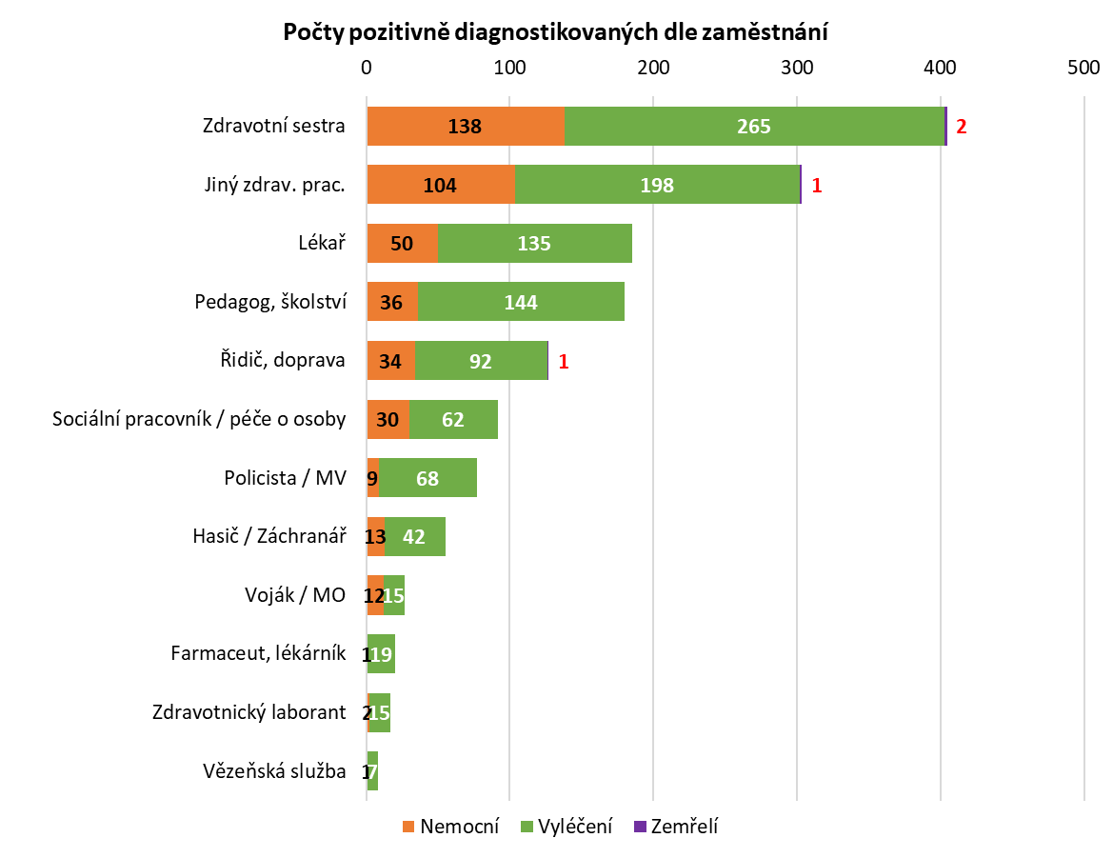
Osoby s potvrzenou nákazou COVID-19 v ČR dle zaměstnání v evidenci KHS (rozšířený číselník KHS)
Uvedený druh ekonomické aktivity dle KHS | Kumulativní počet nakažených
Zaměstnání / ekonomický status | Počet případů | Podíl (%)
Starobní důchodce | 1 677 | 20,3%
Žák, student, učeň | 814 | 9,8%
Zdravotní sestra | 405 | 4,9%
Administrativa / kancelář | 400 | 4,8%
Jiný zdrav. prac. | 303 | 3,7%
OSVČ | 254 | 3,1%
Strojírenství, elektro | 212 | 2,6%
Dítě | 205 | 2,5%
Nepracující / nezaměstnaný | 185 | 2,2%
Lékař | 185 | 2,2%
Pedagog, školství | 180 | 2,2%
Mateřská / rodičovská dovolená | 160 | 1,9%
Management, vedení, řízení | 160 | 1,9%
Dělník, rolník | 152 | 1,8%
Pracovník ve službách | 150 | 1,8%
Jiný potravinář | 141 | 1,7%
Řidič, doprava | 127 | 1,5%
Řemeslník | 125 | 1,5%
Invalidní důchodce | 94 | 1,1%
Sociální pracovník / péče o osoby | 92 | 1,1%
Prodavač(ka) / pokladní | 92 | 1,1%
Policista / MV | 77 | 0,9%
Pracovník v IT | 76 | 0,9%
Skladník, expedice, logistika | 74 | 0,9%
Stavebnictví | 71 | 0,9%
Hasič / Záchranář | 55 | 0,7%
Úklidové služby | 54 | 0,7%
Ostatní VŠ | 48 | 0,6%
Voják / MO | 27 | 0,3%
V domácnosti | 26 | 0,3%
Farmaceut, lékárník | 20 | 0,2%
Migrující / pendler | 19 | 0,2%
Pošta, doručovací služba | 19 | 0,2%
Zdravotnický laborant | 17 | 0,2%
Veterinář, pracujicí se zvířaty | 12 | 0,1%
Vězeňská služba | 8 | 0,1%
Bezdomovec | 7 | 0,1%
Jiné | 348 | 4,2%
Jiné - nespecifikováno | 1 126 | 13,6%
Neuvedeno KHS | 77 | 0,9%
Celkem | 8 274 | 100,0%
Export dat k 16. 5. 2020 23:59
ISIN - Informační systém infekční nemoci (data ověřená KHS)

Slide 15
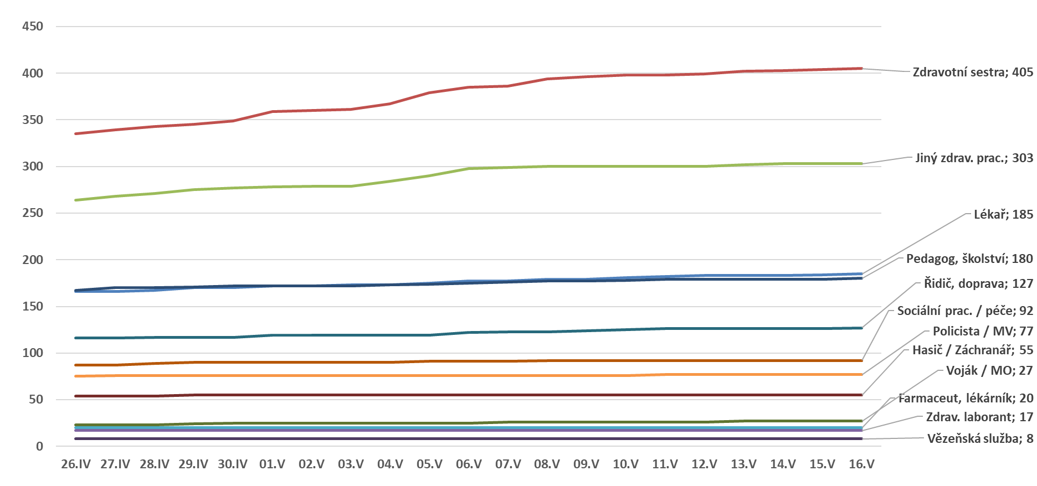
Kumulativní vývoj nákaz COVID-19 v ČR dle zaměstnání v evidenci KHS vybrané významné profese
ISIN - Informační systém infekční nemoci (data ověřená KHS)
Export dat k 16. 5. 2020 23:59

Slide 16
Osoby s potvrzenou nákazou COVID-19 v ČR dle vybraných zaměstnání v evidenci KHS dle upraveného číselníku KHS v ISIN
Celkový přehled
Počet případů | Počet případů COVID-19 kumulativně v ČR
Zaměstnání | Nemocných | Vyléčených | Zemřelých | Celkem
Lékař | 50 | 135 |  | 185
Zdravotní sestra | 138 | 265 | 2 | 405
Jiný zdrav. prac. | 104 | 198 | 1 | 303
Zdrav. laborant | 2 | 15 |  | 17
Farmaceut, lékárník | 1 | 19 |  | 20
Zdravotníci celkem | 295 | 632 | 3 | 930
Hasič / Záchranář | 13 | 42 |  | 55
Policista / MV | 9 | 68 |  | 77
Voják / MO | 12 | 15 |  | 27
Vězeňská služba | 1 | 7 |  | 8
Sociální prac. / péče | 30 | 62 |  | 92
Řidič, doprava | 34 | 92 | 1 | 127
Pedagog, školství | 36 | 144 |  | 180
Celkový součet | 430 | 1062 | 4 | 1496
Týdenní změna
Počet případů | Počet aktivních případů COVID-19 v ČR
Zaměstnání | 9.V | 16.V | rozdíl | rozdíl (v %)
Lékař | 66 | 50 | -16 | -24,2%
Zdravotní sestra | 191 | 138 | -53 | -27,7%
Jiný zdrav. prac. | 145 | 104 | -41 | -28,3%
Zdrav. laborant | 4 | 2 | -2 | -50,0%
Farmaceut, lékárník | 5 | 1 | -4 | -80,0%
Zdrav. celkem | 411 | 295 | -116 | -28,2%
Hasič / Záchranář | 16 | 13 | -3 | -18,8%
Policista / MV | 15 | 9 | -6 | -40,0%
Voják / MO | 12 | 12 | 0 | 0,0%
Vězeńská služba | 1 | 1 | 0 | 0,0%
Sociální prac. / péče | 40 | 30 | -10 | -25,0%
Řidič, doprava | 41 | 34 | -7 | -17,1%
Pedagog, školství | 52 | 36 | -16 | -30,8%
Celkový součet | 588 | 430 | -158 | -26,9%
ISIN - Informační systém infekční nemoci (data ověřená KHS)
Export dat k 16. 5. 2020 23:59

Slide 17
Kumulativní počty osob s potvrzenou nákazou COVID-19 v ČR Stav a vývoj počtu nakaženého zdrav. personálu dle místa nákazy
Aktuální stav nemocných bez vyléčených/zemřelých
Denní přírůstky dle hlášení KHS a kumulativní počet vč. vyléčených/zemřelých
Druh zdrav. personálu / nákazy | 07.V | 08.V | 09.V | 10.V | 11.V | 12.V | 13.V | 14.V | 15.V | 16.V | Kumulativně | Podíl v %
Lékař |  | 2 |  | 2 | 1 | 1 |  |  | 1 | 1 | 185 | 100%
Nákaza v ČR |  | 2 |  | 2 | 1 | 1 |  |  | 1 |  | 156 | 84%
Nákaza v zaměstnání |  | 1 |  | 2 |  |  |  |  |  |  | 29 | 16%
Jiné určené místo |  |  |  |  |  |  |  |  |  |  | 21 | 11%
Nezjištěno |  | 1 |  |  | 1 | 1 |  |  | 1 |  | 106 | 57%
Nákaza v zahraničí |  |  |  |  |  |  |  |  |  | 1 | 28 | 15%
Místo nákazy neurčeno |  |  |  |  |  |  |  |  |  |  | 1 | 1%
Zdravotní sestra | 1 | 8 | 2 | 2 |  | 1 | 3 | 1 | 1 | 1 | 405 | 100%
Nákaza v ČR | 1 | 8 | 2 | 2 |  | 1 | 3 | 1 | 1 | 1 | 395 | 98%
Nákaza v zaměstnání |  | 1 |  |  |  | 1 |  |  |  |  | 133 | 33%
Jiné určené místo |  | 1 |  |  |  |  |  |  |  |  | 29 | 7%
Nezjištěno | 1 | 6 | 2 | 2 |  |  | 3 | 1 | 1 | 1 | 233 | 58%
Nákaza v zahraničí |  |  |  |  |  |  |  |  |  |  | 8 | 2%
Místo nákazy neurčeno |  |  |  |  |  |  |  |  |  |  | 2 | 0%
Jiný zdrav. personál | 1 | 1 |  |  |  |  | 2 | 1 |  |  | 340 | 100%
Nákaza v ČR | 1 | 1 |  |  |  |  | 2 | 1 |  |  | 323 | 95%
Nákaza v zaměstnání |  |  |  |  |  |  | 1 |  |  |  | 100 | 29%
Jiné určené místo | 1 |  |  |  |  |  |  |  |  |  | 35 | 10%
Nezjištěno |  | 1 |  |  |  |  | 1 | 1 |  |  | 188 | 55%
Nákaza v zahraničí |  |  |  |  |  |  |  |  |  |  | 16 | 5%
Místo nákazy neurčeno |  |  |  |  |  |  |  |  |  |  | 1 | 0%
Zdrav. personál celkem | 2 | 11 | 2 | 4 | 1 | 2 | 5 | 2 | 2 | 2 | 930 | 100%
Zdravotnický personál | Počet aktivních případů COVID-19 v ČR
Místo / prostředí nákazy | Lékař | Zdravotní sestra | Jiný zdrav. personál | Celkem
Nákaza v ČR | 48 | 135 | 104 | 287
Nákaza v zaměstnání | 9 | 26 | 28 | 63
Jiné určené místo | 6 | 8 | 6 | 20
Nezjištěno | 33 | 101 | 70 | 204
Nákaza v zahraničí | 1 | 1 | 2 | 4
Místo nákazy neurčeno | 1 | 2 | 1 | 4
Celkem | 50 | 138 | 107 | 295
Nákaza v ČR | 96% | 98% | 97% | 97%
Nákaza v zaměstnání | 18% | 19% | 26% | 21%
Jiné určené místo | 12% | 6% | 6% | 7%
Nezjištěno | 66% | 73% | 65% | 69%
Nákaza v zahraničí | 2% | 1% | 2% | 1%
Místo nákazy neurčeno | 2% | 1% | 1% | 1%
Celkem | 100% | 100% | 100% | 100%
Poznámka: Statistika nemocnosti zdrav. pracovníků je validována v porovnání s údaji Národního registru zdravotnických pracovníků
ISIN - Informační systém infekční nemoci (data ověřená KHS)
Export dat k 16. 5. 2020 23:59

Slide 18
Kumulativní počty osob s potvrzenou nákazou COVID-19 v ČR dle zaměstnání v krajích dle KHS za vybrané profese a jejich podíl na všech nákazách (bez vyléčených a zemřelých)
Zaměstnání | PHA | STC | JHC | PLK | KVK | ULK | LBK | HKK | PAK | VYS | JMK | OLK | ZLK | MSK | ČR
Zdravotní sestra | 23 | 11 | 3 | 4 | 18 | 26 | 0 | 0 | 2 | 11 | 4 | 7 | 2 | 27 | 138
Jiný zdrav. prac. | 23 | 5 | 0 | 7 | 7 | 12 | 0 | 0 | 4 | 0 | 6 | 10 | 2 | 28 | 104
Lékař | 12 | 3 | 0 | 5 | 4 | 4 | 0 | 0 | 6 | 1 | 4 | 4 | 2 | 5 | 50
Pedagog, školství | 13 | 5 | 1 | 5 | 0 | 2 | 0 | 0 | 1 | 2 | 1 | 1 | 0 | 5 | 36
Řidič, doprava | 8 | 3 | 1 | 0 | 3 | 3 | 0 | 0 | 1 | 1 | 4 | 6 | 1 | 3 | 34
Sociální prac. / péče | 8 | 2 | 0 | 1 | 2 | 7 | 0 | 0 | 0 | 0 | 0 | 1 | 3 | 6 | 30
Hasič / Záchranář | 8 | 0 | 0 | 0 | 0 | 2 | 0 | 1 | 1 | 0 | 0 | 0 | 0 | 1 | 13
Voják / MO | 1 | 3 | 0 | 0 | 1 | 1 | 1 | 0 | 1 | 0 | 1 | 1 | 0 | 2 | 12
Policista / MV | 4 | 1 | 0 | 1 | 1 | 0 | 0 | 0 | 0 | 0 | 0 | 1 | 0 | 1 | 9
Zdrav. laborant | 1 | 0 | 0 | 0 | 0 | 0 | 0 | 0 | 1 | 0 | 0 | 0 | 0 | 0 | 2
Farmaceut, lékárník | 0 | 1 | 0 | 0 | 0 | 0 | 0 | 0 | 0 | 0 | 0 | 0 | 0 | 0 | 1
Celkem | 101 | 34 | 5 | 23 | 36 | 57 | 1 | 1 | 17 | 15 | 20 | 31 | 10 | 78 | 429
Všechny případy v ČR | 770 | 249 | 26 | 144 | 157 | 230 | 20 | 20 | 69 | 63 | 109 | 175 | 100 | 431 | 2 563
 | Podíl aktuálního počtu pozitivních osob dané profese na celkovém aktuálním počtu pozitivních osob v daném kraji (v %)
Zdravotní sestra | 3,0% | 4,4% | 11,5% | 2,8% | 11,5% | 11,3% | 0,0% | 0,0% | 2,9% | 17,5% | 3,7% | 4,0% | 2,0% | 6,3% | 5,4%
Jiný zdrav. prac. | 3,0% | 2,0% | 0,0% | 4,9% | 4,5% | 5,2% | 0,0% | 0,0% | 5,8% | 0,0% | 5,5% | 5,7% | 2,0% | 6,5% | 4,1%
Lékař | 1,6% | 1,2% | 0,0% | 3,5% | 2,5% | 1,7% | 0,0% | 0,0% | 8,7% | 1,6% | 3,7% | 2,3% | 2,0% | 1,2% | 2,0%
Pedagog, školství | 1,7% | 2,0% | 3,8% | 3,5% | 0,0% | 0,9% | 0,0% | 0,0% | 1,4% | 3,2% | 0,9% | 0,6% | 0,0% | 1,2% | 1,4%
Řidič, doprava | 1,0% | 1,2% | 3,8% | 0,0% | 1,9% | 1,3% | 0,0% | 0,0% | 1,4% | 1,6% | 3,7% | 3,4% | 1,0% | 0,7% | 1,3%
Sociální prac. / péče | 1,0% | 0,8% | 0,0% | 0,7% | 1,3% | 3,0% | 0,0% | 0,0% | 0,0% | 0,0% | 0,0% | 0,6% | 3,0% | 1,4% | 1,2%
Hasič / Záchranář | 1,0% | 0,0% | 0,0% | 0,0% | 0,0% | 0,9% | 0,0% | 5,0% | 1,4% | 0,0% | 0,0% | 0,0% | 0,0% | 0,2% | 0,5%
Voják / MO | 0,1% | 1,2% | 0,0% | 0,0% | 0,6% | 0,4% | 5,0% | 0,0% | 1,4% | 0,0% | 0,9% | 0,6% | 0,0% | 0,5% | 0,5%
Policista / MV | 0,5% | 0,4% | 0,0% | 0,7% | 0,6% | 0,0% | 0,0% | 0,0% | 0,0% | 0,0% | 0,0% | 0,6% | 0,0% | 0,2% | 0,4%
Zdrav. laborant | 0,1% | 0,0% | 0,0% | 0,0% | 0,0% | 0,0% | 0,0% | 0,0% | 1,4% | 0,0% | 0,0% | 0,0% | 0,0% | 0,0% | 0,1%
Farmaceut, lékárník | 0,0% | 0,4% | 0,0% | 0,0% | 0,0% | 0,0% | 0,0% | 0,0% | 0,0% | 0,0% | 0,0% | 0,0% | 0,0% | 0,0% | 0,0%
Celkem | 13,1% | 13,7% | 19,2% | 16,0% | 22,9% | 24,8% | 5,0% | 5,0% | 24,6% | 23,8% | 18,3% | 17,7% | 10,0% | 18,1% | 16,7%
ISIN - Informační systém infekční nemoci (data ověřená KHS)
Export dat k 16. 5. 2020 23:59

